Slide 1
به نام خدا

Slide 2
تقارن:
تکرار اجزاي محدود کنندة بلور از قبیل سطوح، یال ها وگوشه هـا (Motif) در زاویـه اي معـین تحـت تـأثیرعامل یا عناصر تقارن صورت می پذیرد.
عناصر تقارن:
الف) مركز تقارن (c)
ب) سطح تقارن (P)
پ) محور تقارن (A)

Slide 3
محور تقارن:
یک عنصر تقارن است که بصورت خط مستقیمی فرض می شود.
این خط از مرکز جسم عبـور مـی کند واجزاي بلور مانند سطوح، یالها و گوشه ها در حول آن در یک دوران 360درجه اي، تحت زاویۀ معینی تکرار مـی گردد.
در چنین حالتی امکان تکرار آن ها به تعداد دو، سه، چهارو شش بار امکان پذیر است و از انجـا، انـواع محورهاي تقارن بصورت محورهاي تقارن درجۀ دو، درجۀ سه،درجۀ چهار ودرجۀ شش مشخص می گـردد.

Slide 4
در حـالتی که موتیف ها به فاصلۀ 180درجه حول محوري فقط یک مرتبه دیگر تکرار شود محور از درجۀ دو و در حـالتی کـه بـه فاصلۀ 120درجه تکرار شود از درجۀ سه و بالاخره در فاصلۀ 90یا 60درجه، محور تقارن از درجات چهار ویا شش مـی باشد.
بطور کلی درجۀیک محور از روي فرمول (N=360/n) تعیین می شود که در آن N درجۀ محور و n زاویـۀچرخش براي تکرار موتیف و 360عدد مربوط به درجات یک دوران کامل جسم حول محور می باشد.
در بلور ها فقط محـور هـا به صورت اسلاید بعد می تواند وجود داشته باشد.

Slide 5
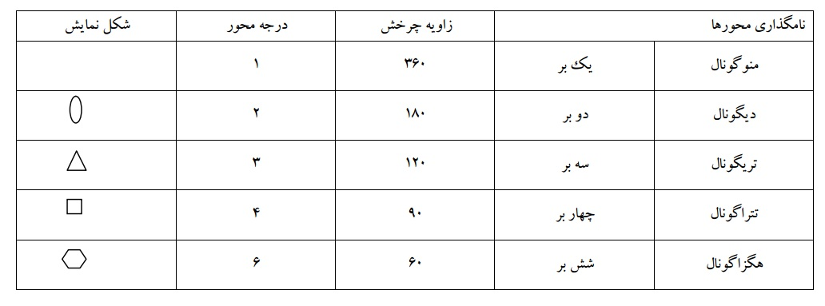

Slide 6
فرم هاي حاصل از محور تقارن
فرم پدیون (Pedion )
دراثرچرخش حول محوردرجه یک طی 360درجه تشکیل می شود
فرم پیناکوئید (Pinacoide )
هر گاه سطحی به موازات محـور چرخشـی درجـه دو قـرار گرفتـه باشـد بایـد سطح قرینه آن به موازات سطح اول و در طرف دیگـر محـور چرخشـی دیـده مـی شـود. چنـین فـرم دو سـطحی را پیناکوئید می نامیم.
فرم اسفنوئید (Sphenoide )
اگر در سطح به وسیله محور چرخشـی درجـه دو بـر یـک دیگـر قابـل انطبـاق بود، نسبت به یک دیگر مایل قرار گرفته باشند فرم دو سطحی به نام اسفنویید تشکیل می شود.

Slide 7
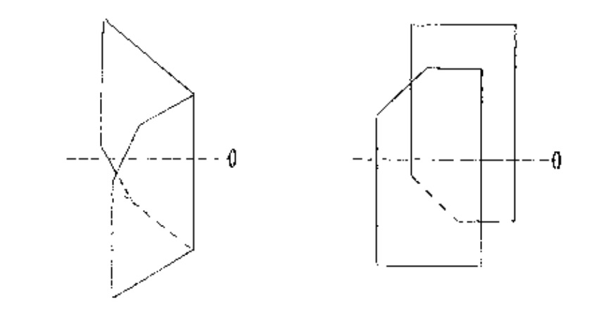

Slide 8
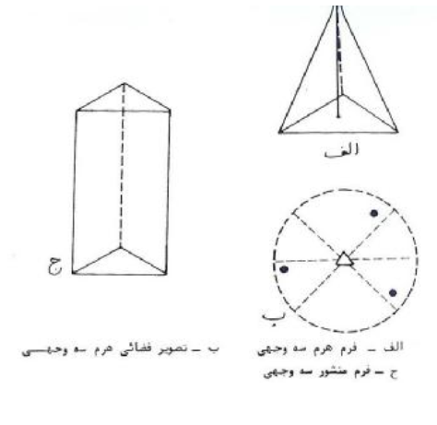

Slide 9
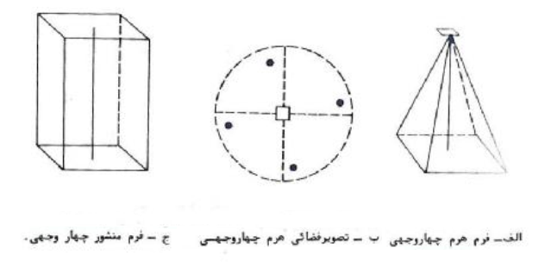

Slide 10
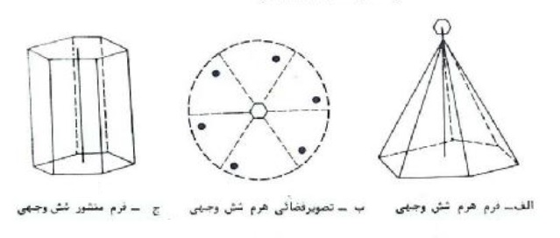

Slide 11
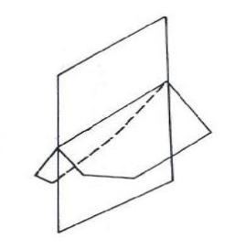
سطح تقارن
سطحی است که یک جسم را به دو نیمه قرینه تقسیم می کند )مانند دست راسـت تصـویرآینه اي دست چپ اسـت(.
فرم هاي حاصل از سطح تقارن
1) فرم پیناکوئید(Pinacoide ):
هرگاه یک سـطح نسـبت بـه سـطح تقـارن بـه طورمـوازي قرارگرفتـه باشـد تصویرآینه اي آن بصورت سطحی موازي باسطح اول درنسبت سطح تقارن تشکیل میگـردد. فـرم دو سـطحی را پیناکوئید می نامیم.

Slide 12
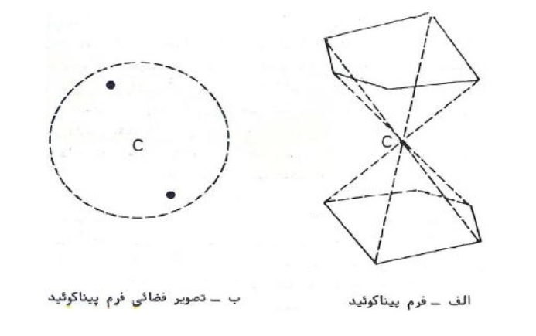
مرکز تقارن:
مرکزتقارن عبارتست ازنقطه اي که درمرکزبلورفرض میشـود وهرسـطح ازبلوربـه مـوازات خویش درطرف دیگر مرکز تقارن وبه اندازه ي 180درجه نسبت به سطح اول چرخیـده ظـاهرمیگـردد.
در اثر عمـل مرکـز تقـارن از یـک سـطح در طـرف دیگـر مرکـز تقـارن سطحی به موازات سطح اول تشکیل می گردد که مجموع این فرم دو سطحی را نیز پیناکوئید مینامیم.

Slide 13
بطورکلی تشکیل فرم هاي مختلف به شرح ذیل است:
فرم پدیون: یک فرم یک سطحی است دراثرعمل محور درجه یک است.
فرم اسفنوئید: یک فرم دوسطحی است دراثرعمل محوردرجه دوکه ایجادیک فرم دو سطحی متقاطع می نماید.
فرم پیناکوئید: یک فرم دوسطحی موازي است که در اثر عمل محور درجه دو،سـطح تقـارن ویـا مرکـز تقـارن ایجـاد می شود.
فرم دوما: یک فرم دوسطحی متقاطع است که در اثر عمل سطح تقارن تشکیل میشود

Slide 14
عناصر تقارنیکه تاکنون شناختیم یعنی محورچرخشی سطح تقارن ومرکزتقارن راعناصر تقارن درجـه اول گـوییم.
ازترکیب عناصرتقارن نوع اول یعنی:
محورچرخشی+ مرکزتقارن = محورهاي معکوس (Inversion Axis) (I)
محورچرخشی+ سطح تقارن = محور انعکاسی چرخشی (Reflection Rotation Axis) (S)

Slide 15
رده بندي بلورها:
محاسـبات نشـان داده کـه مجموعـه عناصـرتقارن سـاده وترکیـب آنهابایکـدیگرمجموعاً 32فـرم را تشکیل می دهد که آنها را رده هاي تقارن می نامیم.
این 32رده درهفت سیستم بلورشناسی به نحوي تقسیم شده انـد کـه سیستم تري کلینیک داراي 2رده، سیسـتم منوکلینیـک 3رده، سیسـتم ارتورومبیـک 3رده، سیسـتم تـري گونـال 7رده، سیستم تتراگونال 7رده، سیستم هگزاگونال 5رده وسیستم کوبیک 5رده می باشد.

Slide 16
سیستم تري کلینیک :(Triclinic system)
رده تري کلینیک پدیال :
ساده ترین رده تقارن می باشد چون فاقد هـر گونـه عنصـر تقـارن اسـت یعنـی هـر سـطح ایـن رده فقـط در اثـر یـک دوران 360 درجه اي بر خودش منطبق می گردد و می توان گفت که داراي محور تقارن درجه 1 است.
از فرم پدیون، فرم دیگري در این رده تشکیل نخواهد شد.
پدیون یک فرم بـاز اسـت یعنـی در اثـر ترکیـب بـا فـرم هـاي پدیون دیگر می تواند سازنده یک بلور باشد.

Slide 17
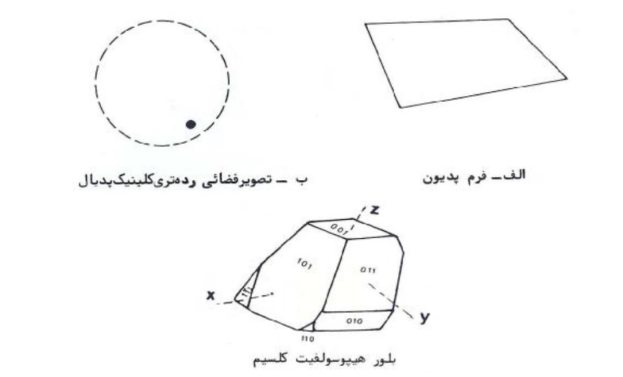

Slide 18
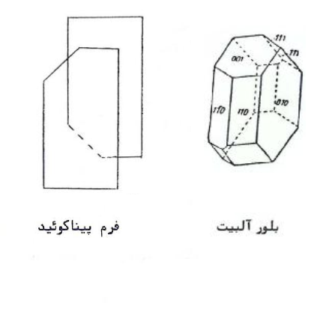
رده تري کلینیک پیناکوئیدال (Triclinic Pinacoidal )
این رده داراي یک مرکز تقارن به عنوان تنها عنصر تقـارن مـی باشـد(C ).
یعنـی از یـک موتیف،موتیـف هـم ارزش دیگري در جاي مقابل آن تشکیل می گردد. یک چنین فرم دو سطحی را که در آن سطوح به مـوازات یـک دیگـر قـرار دارند پیناکوئید می نامیم.

Slide 19
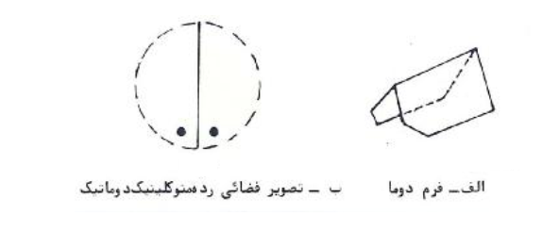
سیستم منوکلینیک (Monoclinic System )
a≠b≠c α=γ=90° β≠90
رده منوکلینیک دوماتیک (Monoclinic Domatic )
تنها عنصر تقارن دراین رده یک سطح تقارن میباشد. هر سطح عمود برآن بـه حالـت پـدیون بـاقی خواهـد ماندولی سطوح موازي سطح تقارن تشکیل فرم پیناکویید را می دهد.

Slide 20
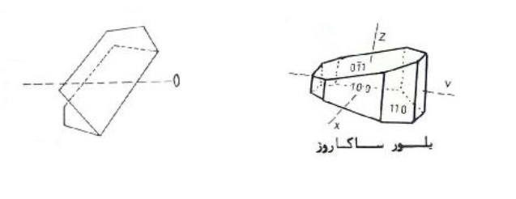
رده منوکلینیک اسفنوئیدال (Monoclinic Sphenoidal )
تنهـا عنصـر تقـارن درایـن رده یـک محـور درجـه 2ازنـوع قطبـی مـیباشـد کـه همـواره درجهـت محـور Y ازمحورهاي بلور شناسی قرار میگیرد.

Slide 21
انانتی مورف (Enantimorphous )
هرگاه دو بلورنسبت به سطح آینه به صورت قرینـه باشـندولی بـر یکـدیگر قابـل انطباق نباشند یک فرم انانتی مورف گویند.
اصولاً بلورهایی داراي چنین فرمی هستند کـه از عناصـر تقـارن فقـط داراي محور تقارن می باشند.

Slide 22
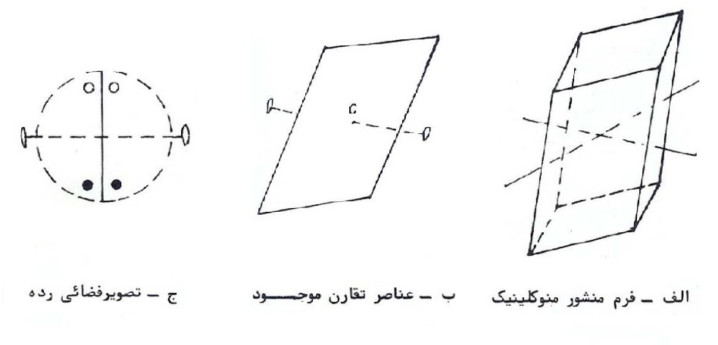
رده منوکلینیک پریسماتیک (Monoclinic Prismatic )
عناصر تقارن در این رده یک محور درجۀ 2عمود بر یک سطح تقارن مـیباشـد.
از ترکیـب این دوعنصر تقارن یک مرکز تقارن ناشی میشود. محور Yبلورشناسی همواره در جهت محور درجه 2 قرار میگیرد.

Slide 23
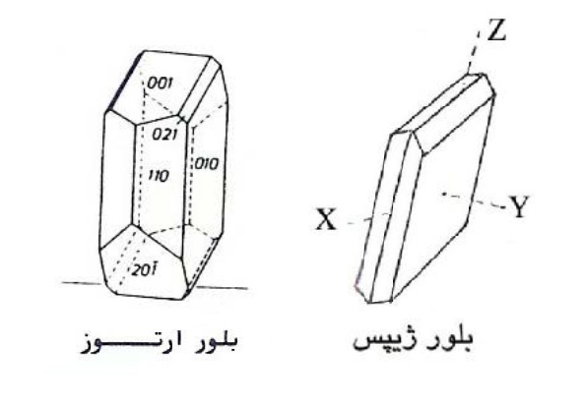
کانی هاي مهم این رده شامل دیوپسید، ژیپس، ارتوز و اوژیت است

Slide 24
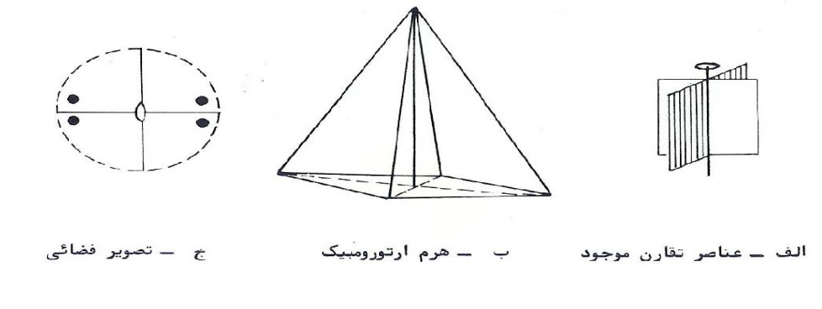
سیستم ارتورومبیک (Orthorhombic System )
متریک این سیستم بصورت: °a≠b≠c α=β=γ=90
ردة ارتورومبیک پیرامیدال (Orthorhombic Pyramidal )
دراین رده دو سطح تقارن عمودبر یکدیگر وجود دارد که در محل برخورد آنها یک محور درجه 2ظاهر می شود. چهار سطح در موقعیت عمومی تشکیل یک هرم (پیرامید) را میدهد و از این جهت این رده ارتورومبیک پیرامیدال می باشد.

Slide 25
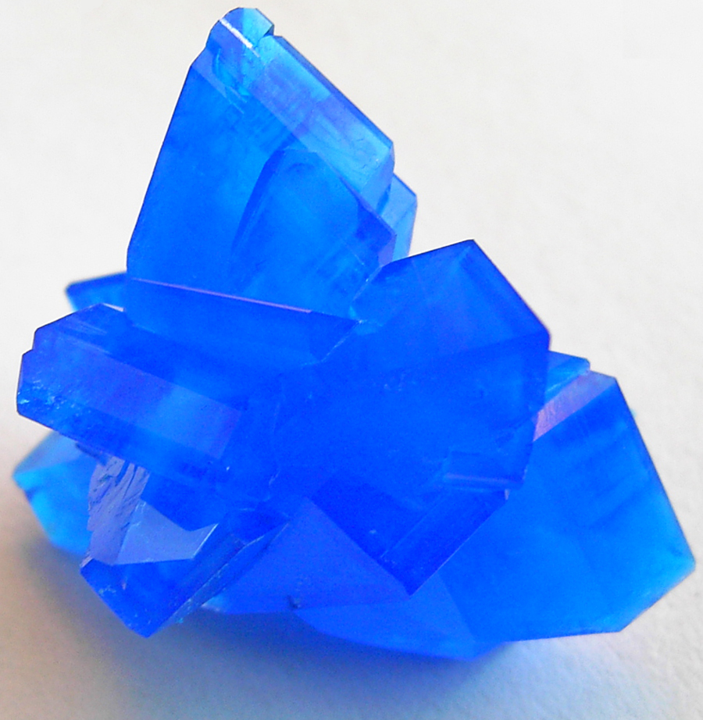
همی مورفیت کانی بارز این رده است.

Slide 26
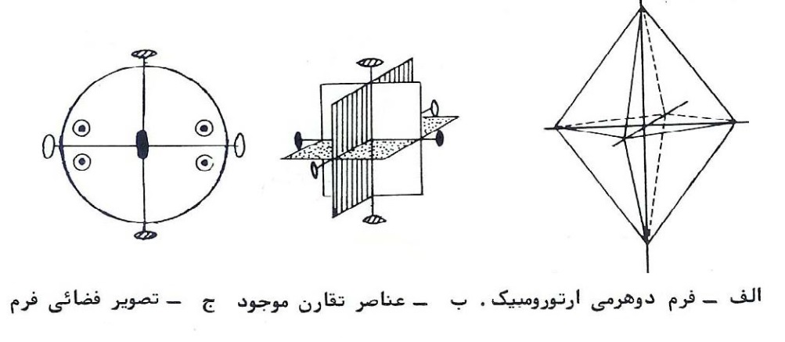
ردة ارتورومبیک بی پیرامیدال (Orthorhombic Bipyramidal )
عناصر تقارن در این رده عبارتند از سه سطح تقارن عمود بر یکدیگر در محل برخورد آنها سـه محـور درجـه 2ظـاهر می گردد.
این سه محور نیز بر هم عمود می باشند ویک مرکز تقارن نیز بوجود می آیـد.
ایـن فـرم بـه شکل دو هرم است که از قاعده به هم چسبیده اند.
کانی هاي مهم این رده شامل: آراگونیت، باریت، انیدریت و اولیوین

Slide 27
ردة ارتورومبیک بی اسفنوئیدال (Orthorombic Bisphenoidal )
عناصر تقارن در این رده سه محور درجه 2عمود بر یکدیگر می باشد.
بـه عبـارت دیگـردو محورعمود بر هم که درمحل برخوردآنها محوردرجه دو دیگري بوجود میآید که بر دو محور اولی عمود مـی باشـد.
فرمی که در اثر عمل این عناصر تقارن تشکیل می شود یک فرم بسـته چهـار سـطحی است کـه بصـورت دو گـوه ( بـی اسفنوئید) در یکدیگر قرار گرفته اند.
در این رده دو یال افقی فرم بی اسفنوئید نسبت به یکدیگر بطـور مایـل قـرار گرفتـه اند در صورتیکه این دو یال در بی اسفنوئید مربوط به سیستم تتراگونال عمود بر هم می باشند.
کانی مهم این رده اپسومیت است.

Slide 28
